Slide 1
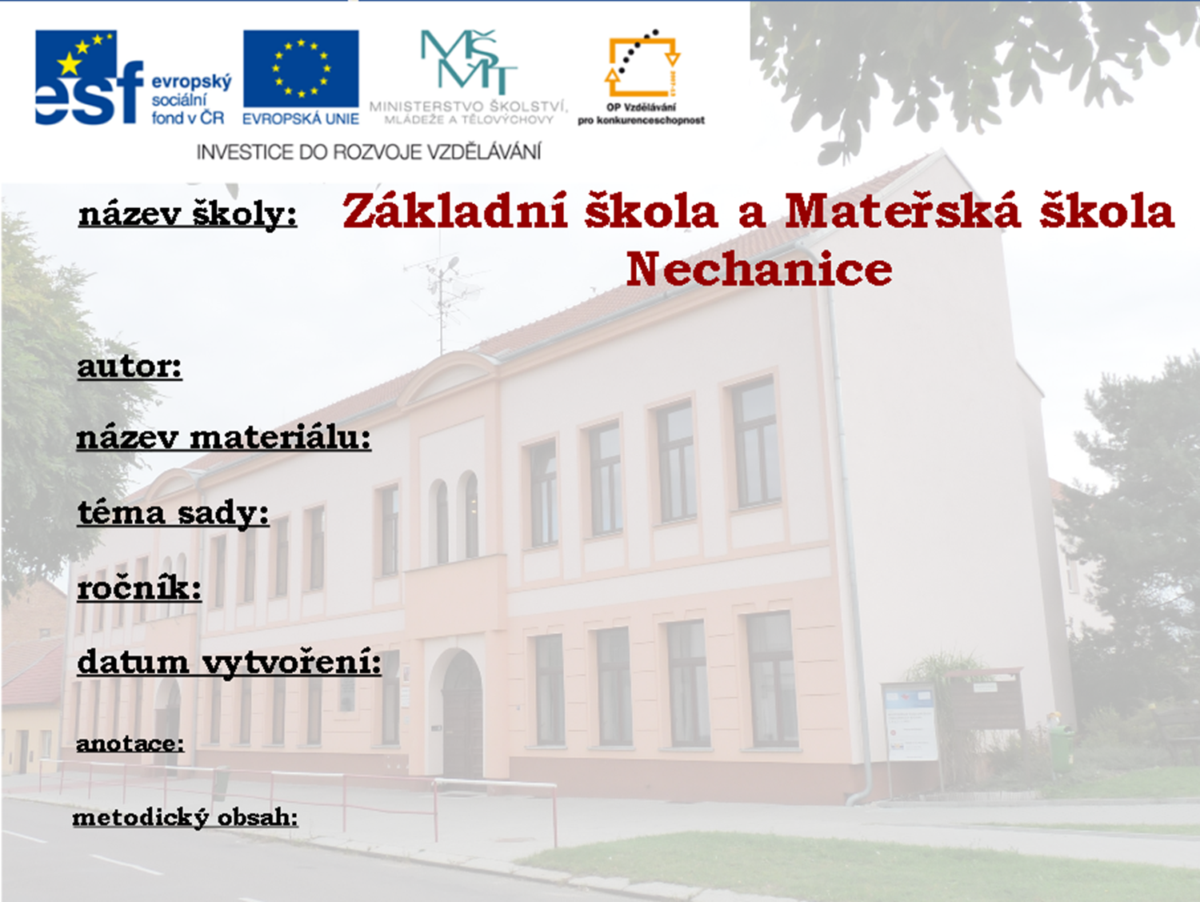
Martina Dundová
VY_22_INOVACE_1B_11_Monster
My body
čtvrtý
13.1.2012
Popis těla, porozumění textu
Malování podle návodu, doplňování vět

Slide 2
Monsters
Namaluj příšeru podle návodu:
Hello!My name is Ribako.I am a blue monster girl.I have got fifteen blue eyes,six green ears, one red nose and big mouth.I have got very long hair.My body is small and I have got seven long purple arms with black small hands , one big pink leg and two orange feet.

Slide 3
Popiš části hlavy:
Dokresli a popiš:
……………………
…………………..
……………………..
…………………..
……………………..

Slide 4


Řekněte zda je věta pravdivá či nikoliv:
RIGHT WRONG
Ribako is a boy. …………
Monster has got fifteen blue eyes. ………..
The body of Ribako is big. ………..
She has got one pink leg. ……….

Slide 5
Použité zdroje:
Otevřená galerie MS Office

